Slide 1
Лабораторная работа №3 Настройка DHCP-сервера
Студент: БАНСИМБА КЛОДЕЛИ ДЬЕГРА
Группа: НПИбд 02–22
дисциплина: Администрирование сетевых подсистем (Lab 3)

Slide 2
Цель работы
Приобретение практических навыков по установке и конфигурированию DHCP-сервера.

Slide 3
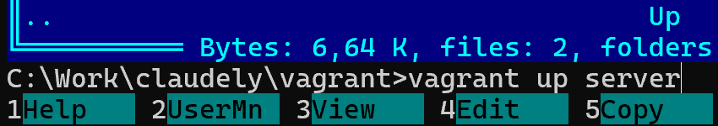
Установка DHCP-сервера
Рис. 1.1. Открытие рабочего каталога с проектом и запуск виртуальной машины server.

Slide 4
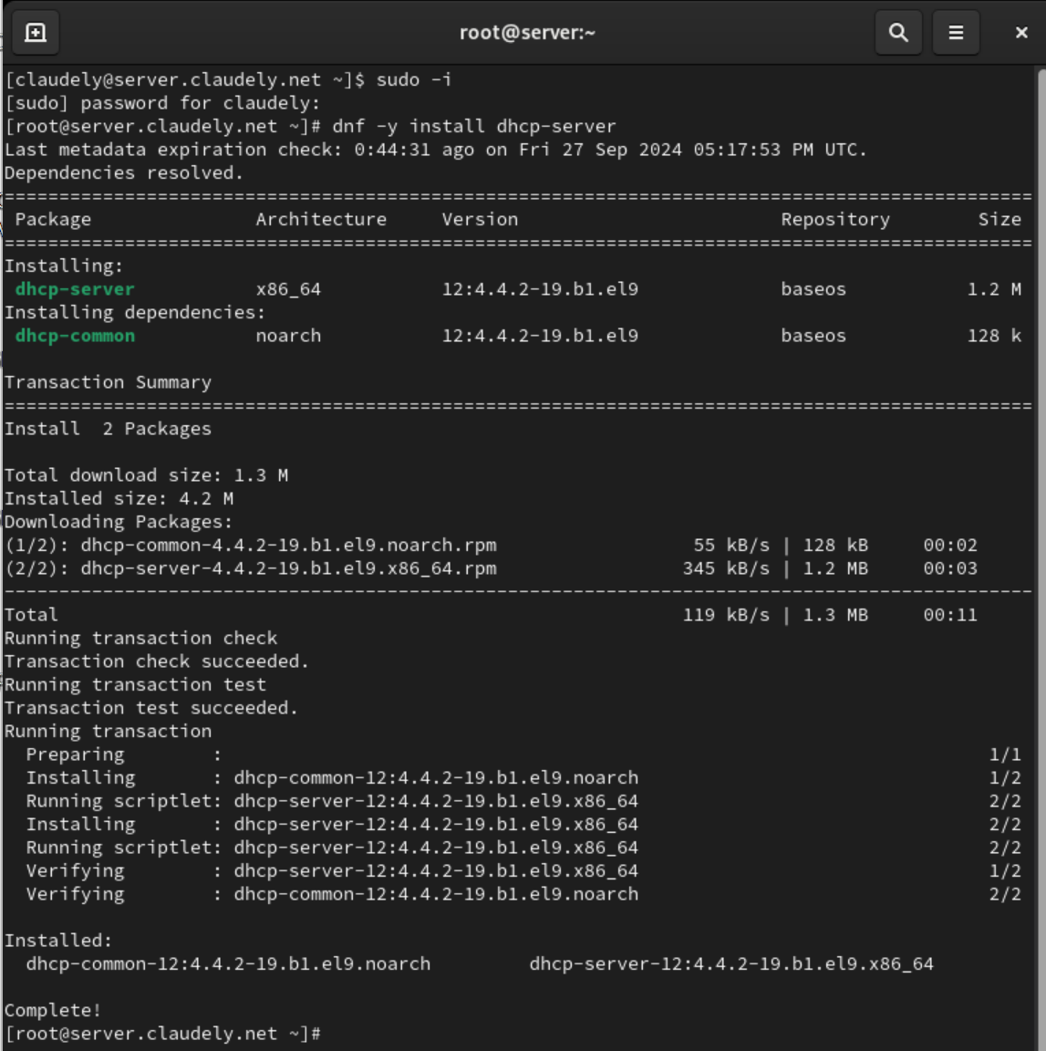
Установка DHCP-сервера
Рис. 1.2. Переход в режим суперпользователя и установка dhcp.

Slide 5

Конфигурирование DHCP-сервера
Рис. 2.1. Копирование файла примера конфигурации DHCP и изменение его названия.

Slide 6
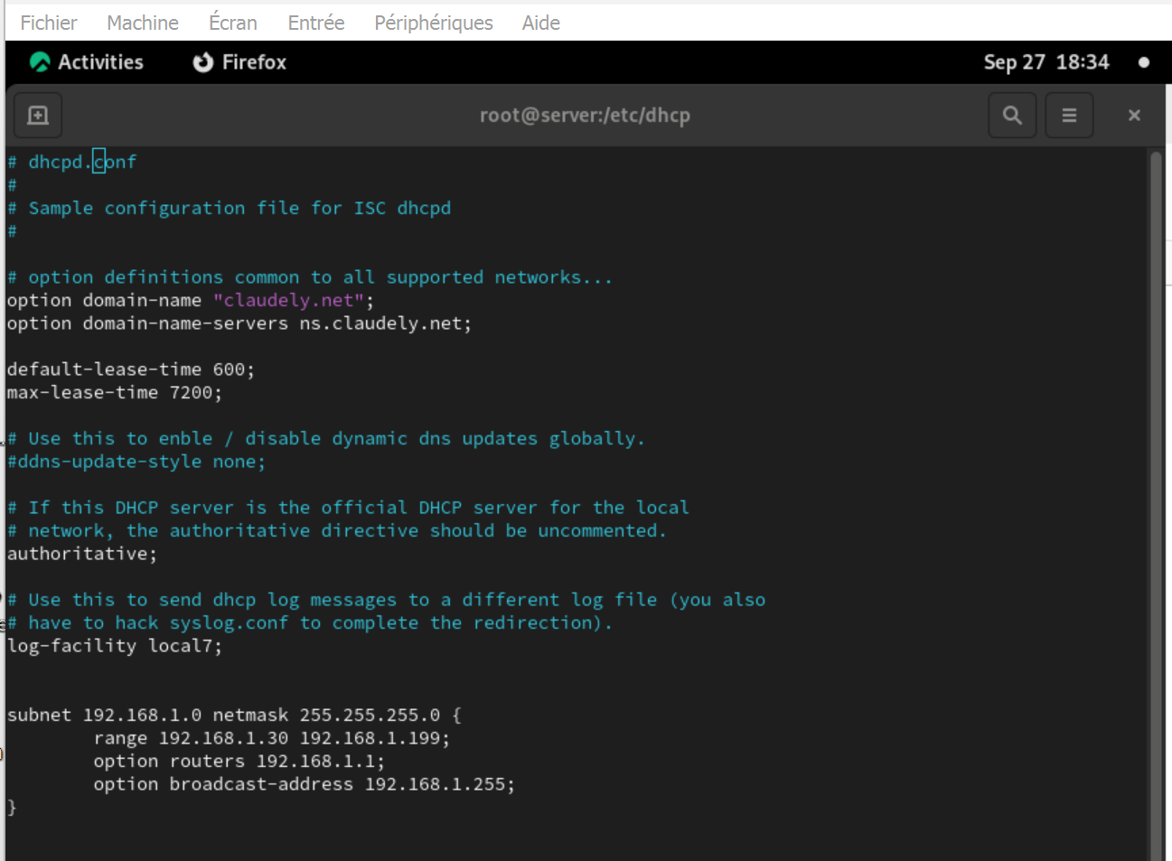
Конфигурирование DHCP-сервера
Рис. 2.2. Открытие файла /etc/dhcp/dhcpd.conf на редактирование. Замена строки option domain-name и option domain-name-servers, снятие комментария со строки authoritative, создание собственной конфигурации dhcp-сети.

Slide 7
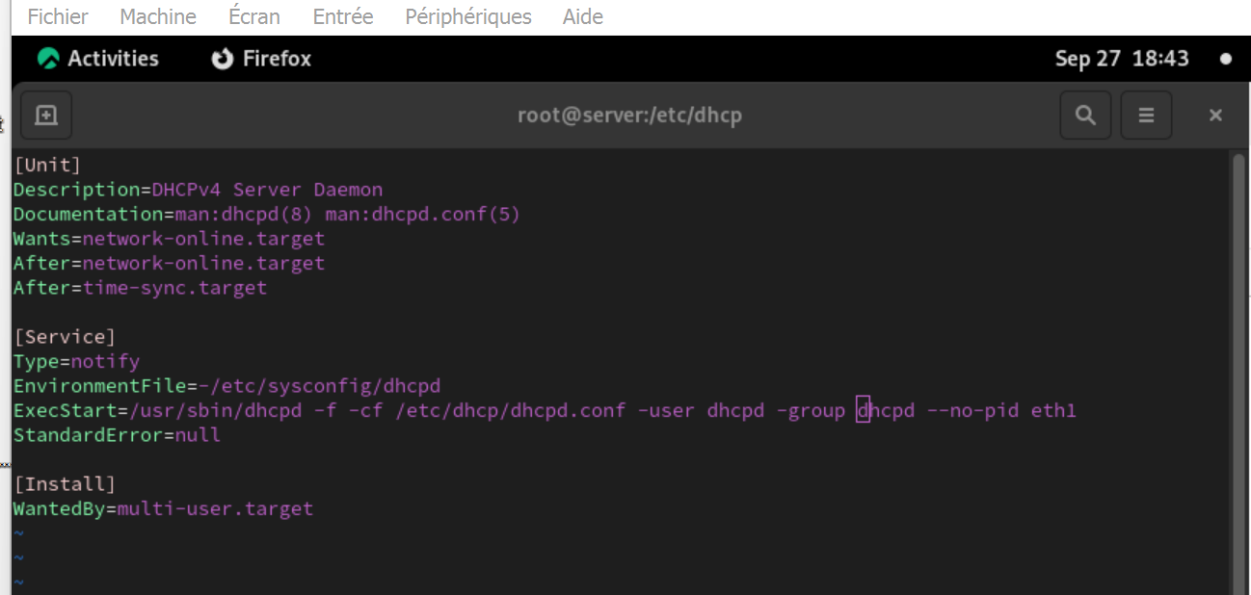
Конфигурирование DHCP-сервера
Рис. 2.4. Открытие файла /etc/systemd/system/dhcpd.service на редактирование и замена в нём строки.

Slide 8
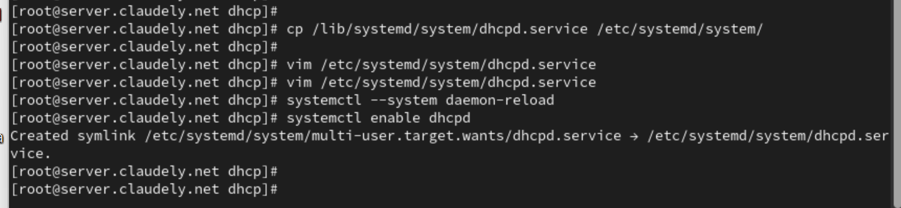
Конфигурирование DHCP-сервера
Рис. 2.5. Перезагрузка конфигурации dhcpd и разрешение загрузки DHCP-сервера при запуске виртуальной машины server.

Slide 9
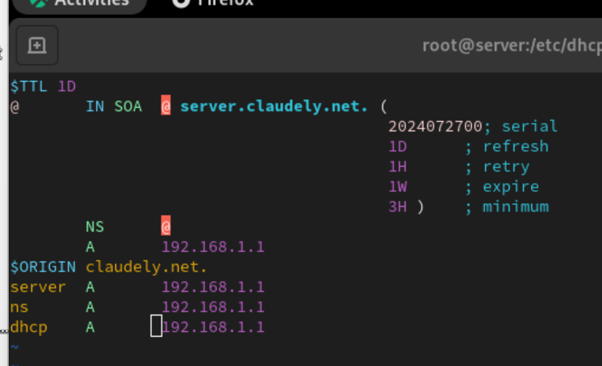
Конфигурирование DHCP-сервера
Рис. 2.6. Добавление записи для DHCP-сервера в конце файла прямой DNS-зоны /var/named/master/fz/claudely.net.

Slide 10
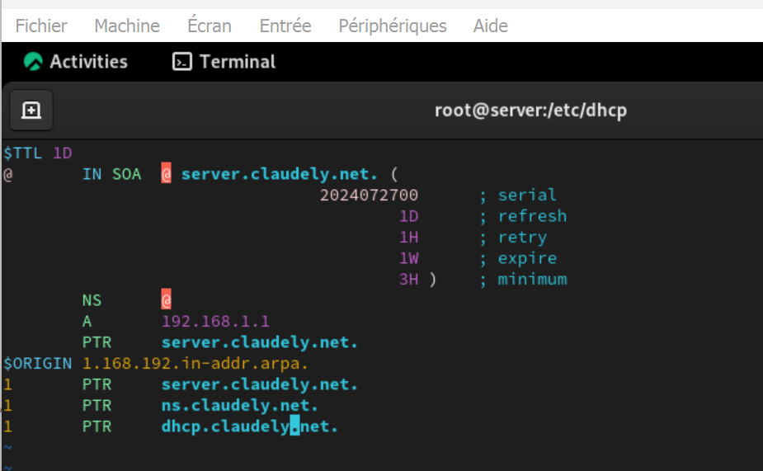
Конфигурирование DHCP-сервера
Рис. 2.7. Добавление записи для DHCP-сервера в конце файла обратной DNS-зоны /var/named/master/rz/192.168.1.

Slide 11
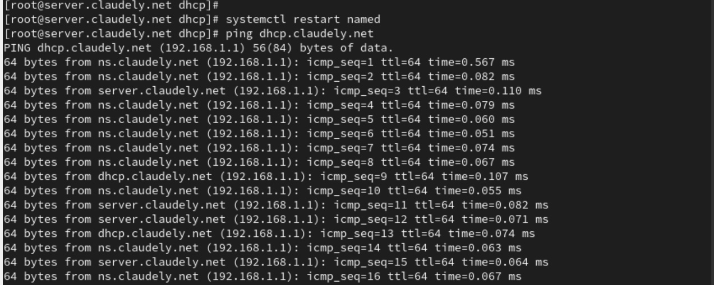
Конфигурирование DHCP-сервера
Рис. 2.8. Перезапуск named и выполнение проверки, что можно обратиться к DHCP-серверу по имени.

Slide 12
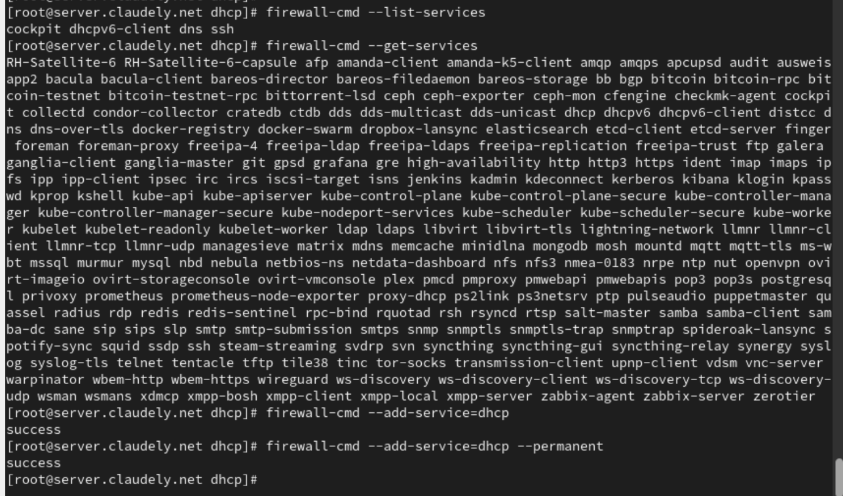
Конфигурирование DHCP-сервера
Рис. 2.9. Внесение изменений в настройки межсетевого экрана узла server, разрешив работу с DHCP.

Slide 13
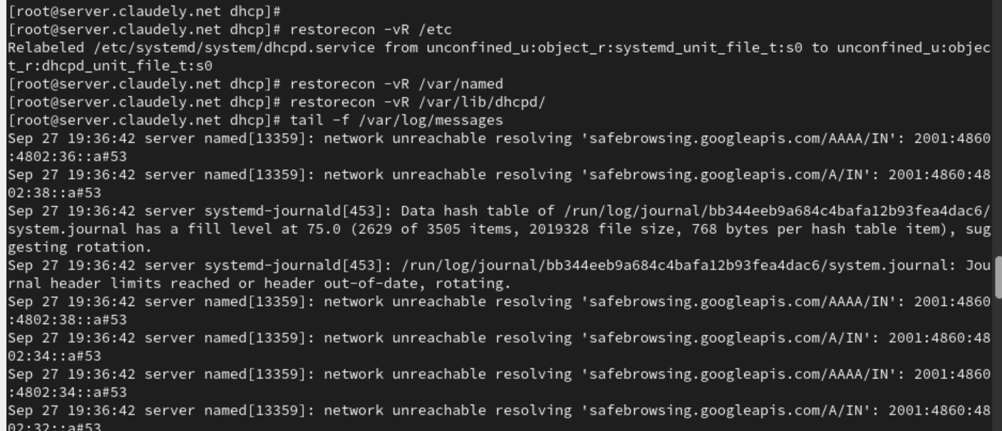
Конфигурирование DHCP-сервера
Рис. 2.10. Восстановление контекста безопасности в SELinux.

Slide 14

Конфигурирование DHCP-сервера
Рис. 2.12. Запуск в основном рабочем терминале DHCP-сервера.

Slide 15
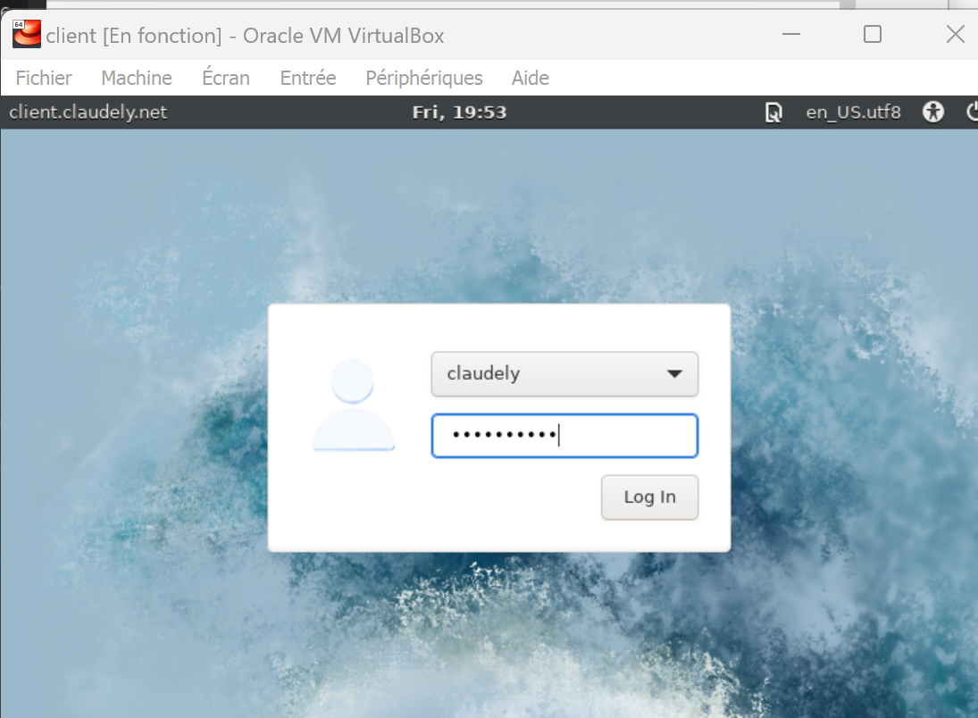
Анализ работы DHCP-сервера
Рис. 3.1. Фиксация внесённых изменений для внутренних настроек виртуальной машины client и её запуск.

Slide 16
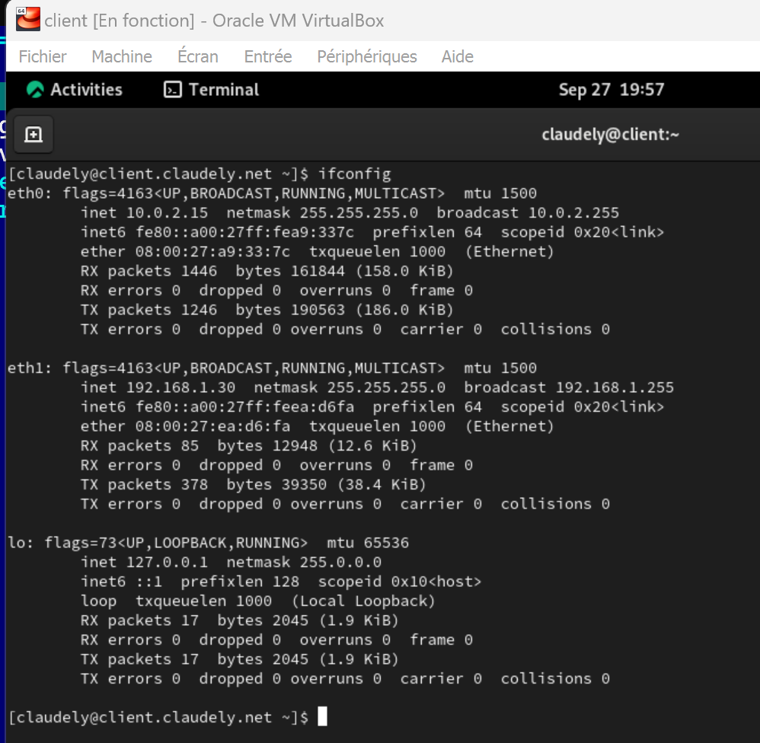
Анализ работы DHCP-сервера
Рис. 3.3. Вывод на экран информации об имеющихся интерфейсах.

Slide 17
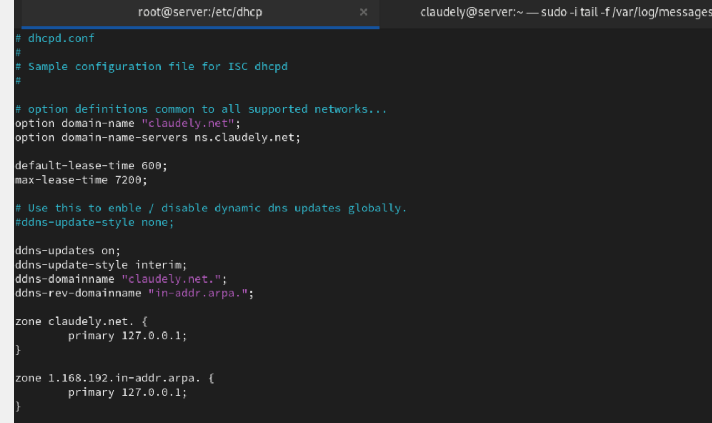
Настройка обновления DNS-зоны
Рис. 4.3. Внесение изменений в конфигурационный файл /etc/dhcp/dhcpd.conf, добавив в него разрешение на динамическое обновление DNS-записей с локального узла прямой и обратной зон.

Slide 18
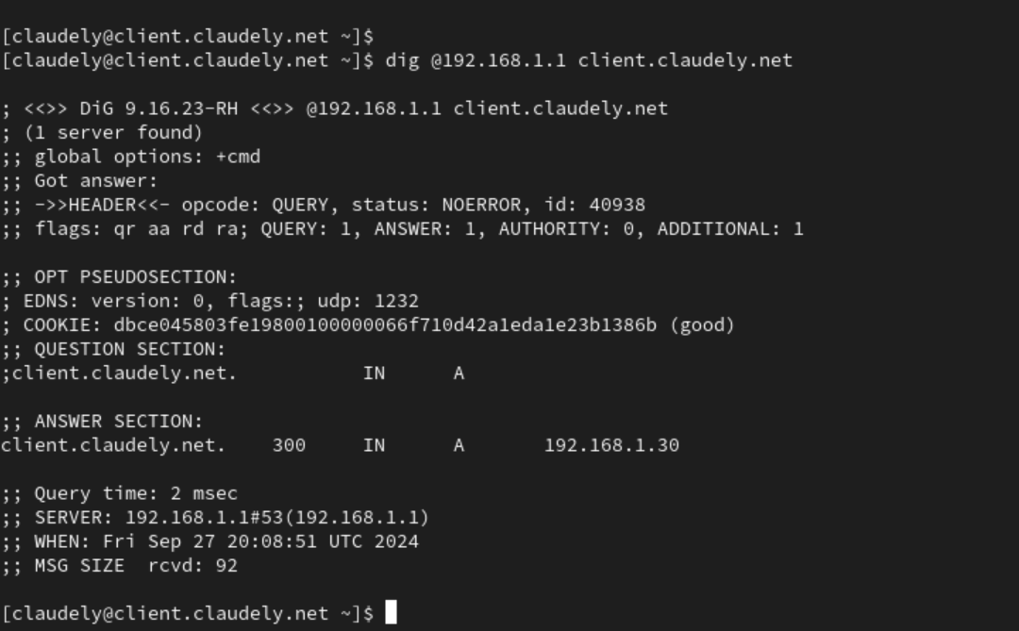
Анализ работы DHCP-сервера после настройки обновления DNS-зоны
Рис. 5. Проверка наличия DNS-записи о клиенте в прямой DNS-зоне.

Slide 19
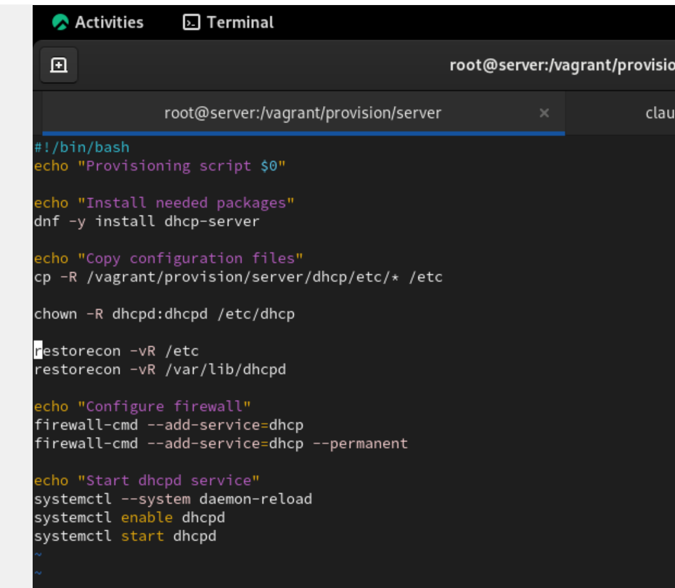
Внесение изменений в настройки внутреннего окружения виртуальной машины
Рис. 6.2. Открытие файла на редактирование и помещение в него скрипта.

Slide 20
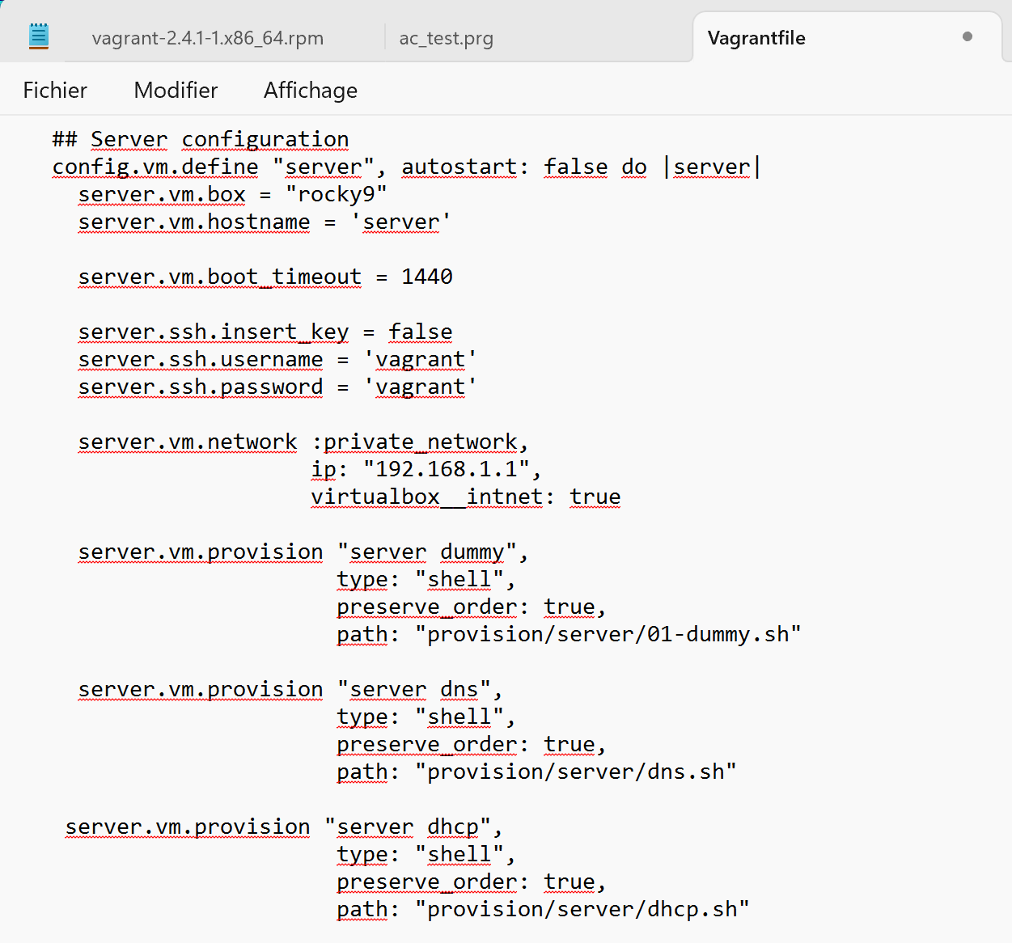
Внесение изменений в настройки внутреннего окружения виртуальной машины
Рис. 6.3. Настройка отработки созданного скрипта во время загрузки виртуальной машины server.

Slide 21
Вывод
В ходе выполнения лабораторной работы были приобретены практические навыки по установке и конфигурированию DHCP-сервера.

Slide 22
Спасибо за внимание!

